Slide 1
Teoria Cinetica dei Gas
C. Roncolato
Corso Nazionale INFN di Criogenia e Vuoto
Giorno 1 – 29 Settembre 2025, Milano

Slide 2
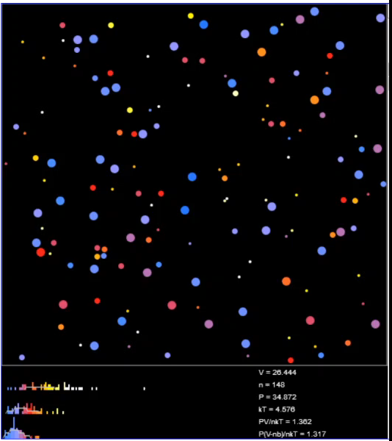
Modello del Gas Ideale
Le particelle:
hanno dimensioni trascurabili rispetto al volume del recipiente;
tra di loro non interagiscono: non si attraggono né si respingono, semplicemente rimbalzano;
si muovono in linea retta finché non colpiscono le pareti;
urtando le pareti creano una forza verso l’esterno che è proporzionale alla pressione
FALSO PER GAS REALI
Anche se i gas reali non sono esattamente così, molti si comportano in modo simile al gas ideale quando la pressione è bassa.

Slide 3
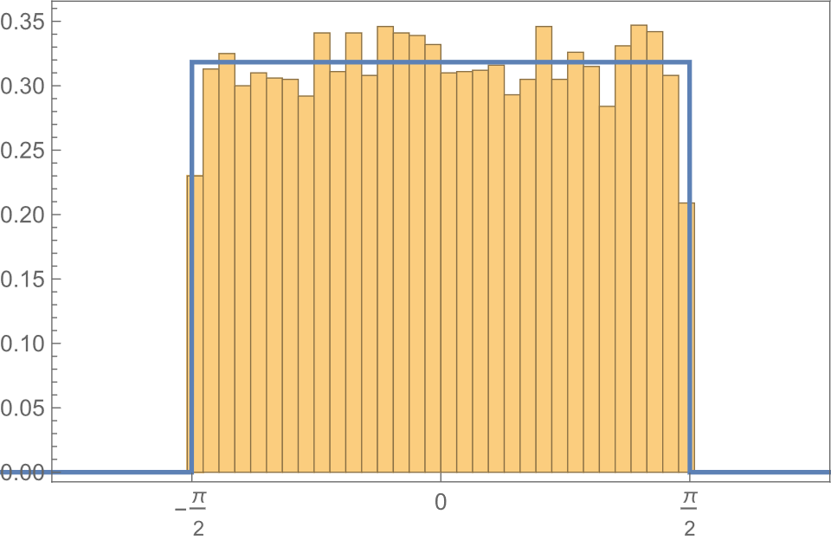
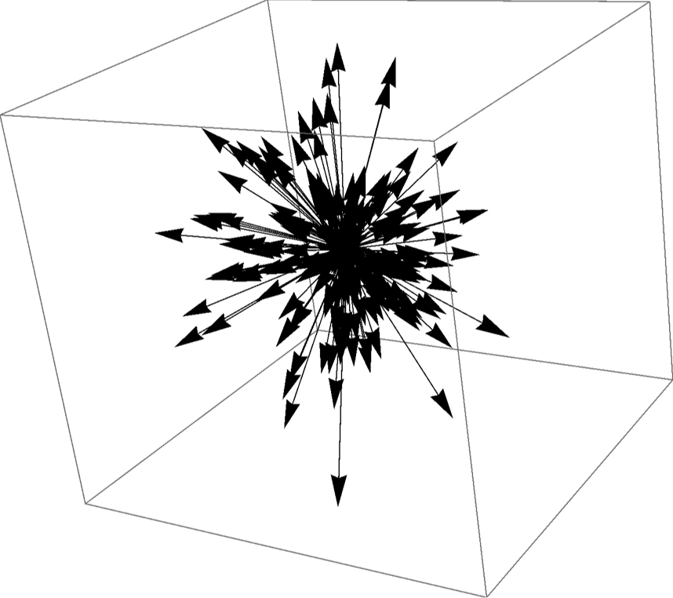
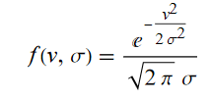
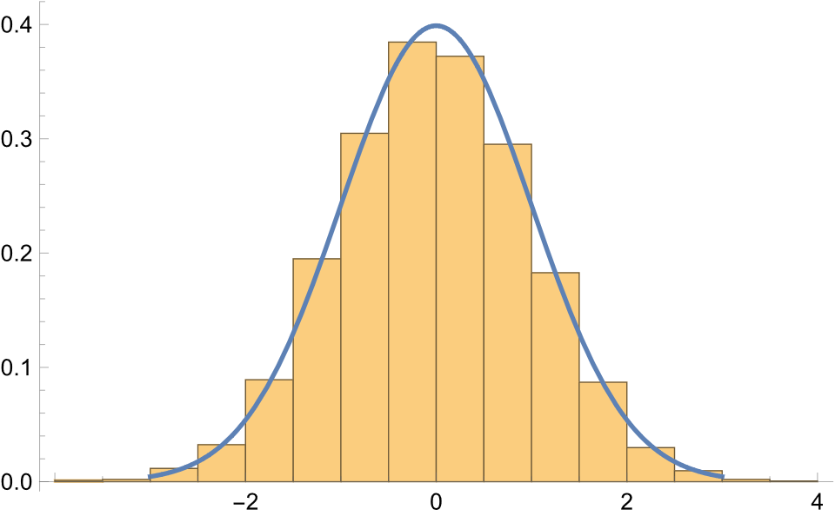



Statistica dei Gas Ideali
Distribuzione Uniforme
Vettori Velocità Particelle Raccolti in un Punto
In tutte le direzioni la probabilità di avere una particolare direzione è la stessa
Probabilità
Si suppone che il gas si muova in tutte le direzioni con una «Distribuzione Normale»
Angolo ϑ
Distribuzione Normale Lungo un Asse Preciso
$$\overline{c_{i}}=0$$
Calcolo la media delle velocità
$$\overline{c_{i}^{2}}=Var\left(f\right)=σ^{2}$$
Calcolo la media dei quadrati delle velocità
Dipende unicamente dal parametro σ
$$\overline{E_{i}}=\frac{1}{2}m\overline{{ c}_{i}^{2}}≠0$$
Probabilità
Energia media sull’asse i-esimo
In media non si muove il gas ma c’è un’energia cinetica media associata sull’asse i-esimo
Velocità

Slide 4
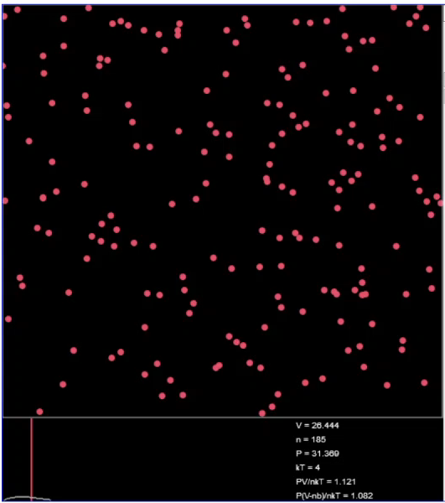
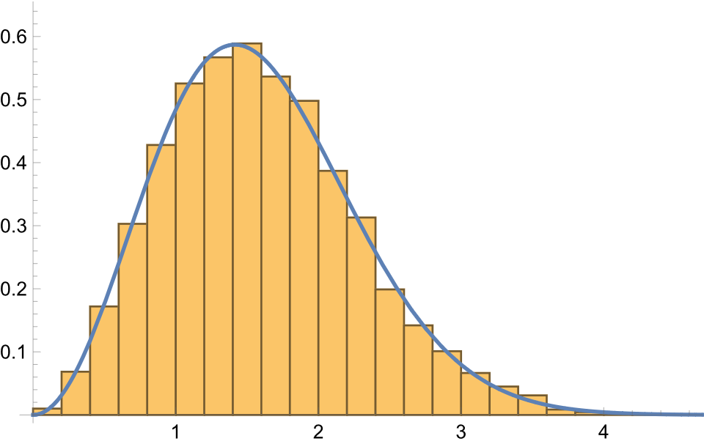





Temperatura di un gas
Un gas che inizialmente ha tutte le particelle alla stessa energia cinetica, per la casualità degli urti che scambiano energia lungo tutte le direzione si trova dopo poco ad avere una distribuzione di velocità, che è quella di Maxwell Boltzmann
Velocità più probabile $c_{w}$
Velocità media $\overline{c}$
Velocità media quadrati $c_{rms}$
Probabilità
Modulo Velocità
Probabilità nulla di trovare una particelle ferma o estremamente veloce
Per l’aria a 20°C la velocità media delle particelle pensate come tutte uguali con peso 29gr/mole è 464 m/s

Slide 5
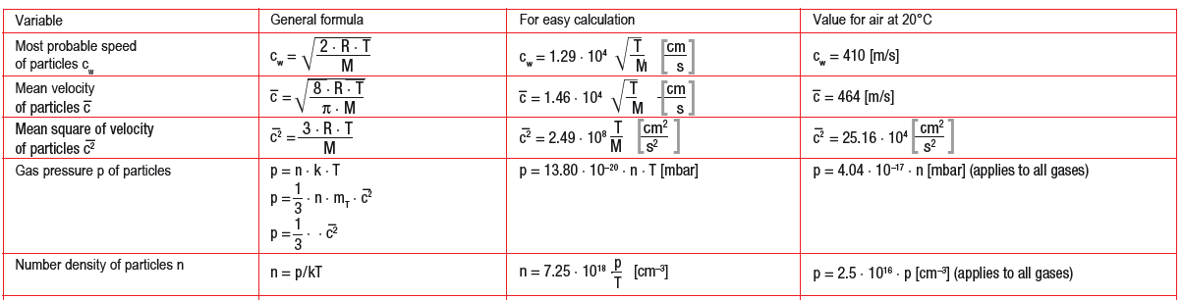

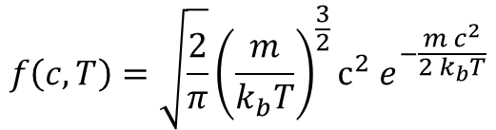


Distribuzione di Maxwell Boltzmann
Velocità più probabile $c_{w}$
Velocità media $\overline{c}$
Velocità media quadrati $c_{rms}$
$$f\left(c,T\right)=\sqrt{\frac{2}{π}}{\left(\frac{m}{k_{b}T}\right)}^{\frac{3}{2}}c^{2} e^{−\frac{{m c}^{2}}{{2 k}_{b}T}}$$
Probabilità
Si può sostituire m → M e k_{B} → R
Modulo Velocità
Probabilità nulla di trovare una particelle ferma o estremamente veloce
“più probabile” →“wahrscheinlichsten”
88 %
100 %
C_{rms} = 502 [m/s]
108 %
ρ
n

Slide 6
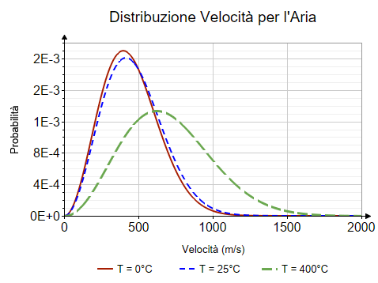
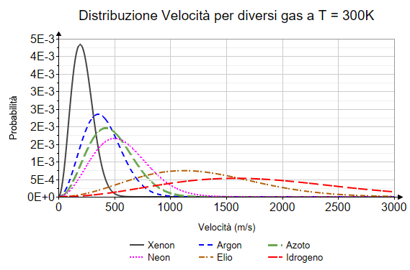
Distribuzione di velocità a confronto
La velocità dipende dalla temperatura
La velocità dipende dalla massa
I gas leggeri sono estremamente veloci e con un ampio spettro di velocità

Slide 7
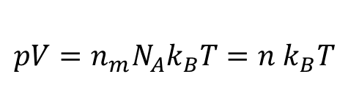

Modello del Gas Ideale
Un gas ideale è composto da particelle puntiformi in movimento casuale e non interagenti.
Legge per i gas ideali
$$pV=n_{m}RT$$
p = Pressione [mbar]
V = Volume [lt]
n_{m} = Quantità di gas [mol]
T = Temperatura [K]
R = Costante dei Gas [83.14 mbar lt/(mol K)]
$$pV=n_{m}N_{A}k_{B}T=n k_{B}T$$
n = numero di particelle per unità di volume
k_{B} = Costante di Boltzmann = 13.805 x 10⁻²³ mbar lt/ K

Slide 8
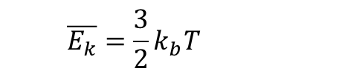
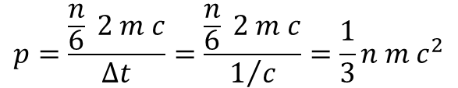
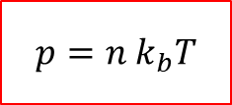
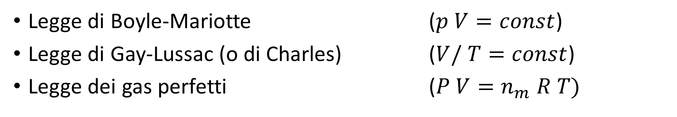
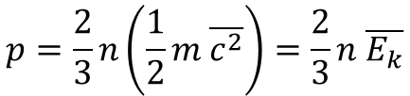
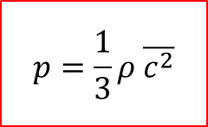

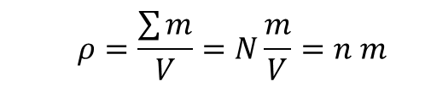
Legge dei gas perfetti
V = 1 cm³
m
c
A = 1 cm²
Legge di Boyle-Mariotte ($p V=const$)
Legge di Gay-Lussac (o di Charles) ($V/ T=const$)
Legge dei gas perfetti ($P V=n_{m} R T)$
n = N / V = # particelle in 1 cm³
$$p=\frac{\frac{n}{6} 2 m c}{Δt}=\frac{\frac{n}{6} 2 m c}{1/c}=\frac{1}{3}n m c^{2}$$
Trasmissione Quantità di Moto
microscopica
$$p=\frac{1}{3}ρ \overline{c^{2}}$$
m c
$$ρ=\frac{\sum{m}}{V}=N\frac{m}{V}=n m$$
$$p=\frac{1}{3}n m \overline{c^{2}}$$
2 m c
$$\overline{E_{k}}=\frac{3}{2}k_{b}T$$
macroscopica
$$p=\frac{2}{3}n\left(\frac{1}{2}m \overline{c^{2}}\right)=\frac{2}{3}n \overline{E_{k}}$$
$$p=n{ k}_{b}T$$
- m c

Slide 9
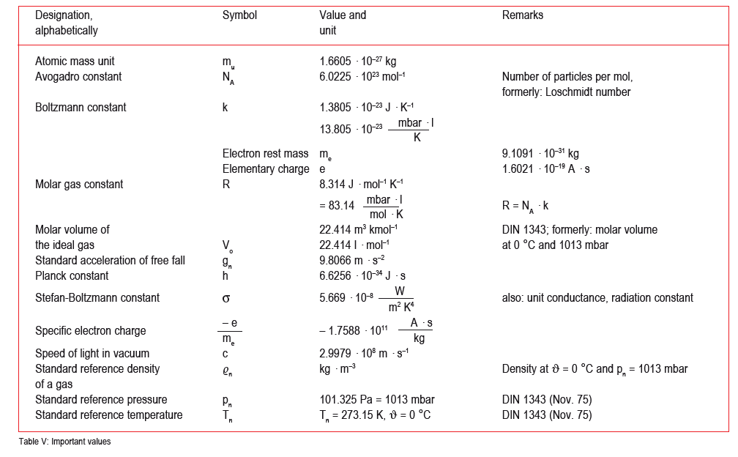
Costanti Fisiche Fondamentali

Slide 10
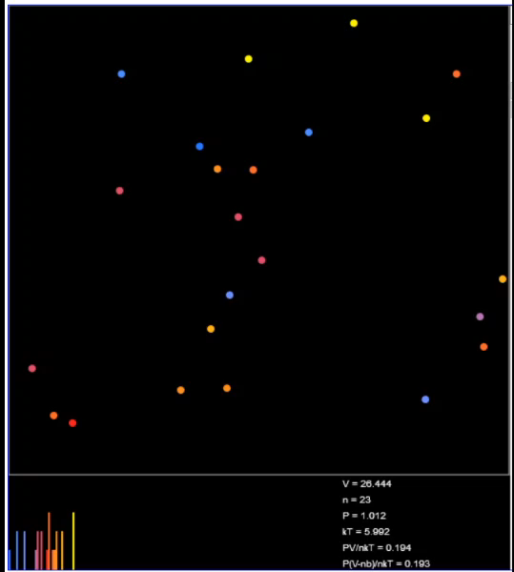
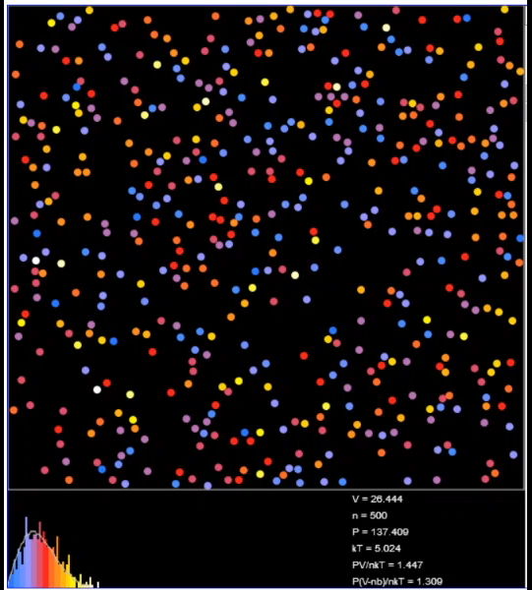
Differenza tra Pieno e Vuoto
P = 10⁻⁸ mbar
n = 2.4 x 10⁸ part/cm³
P = 10³ mbar
n = 2.4 x 10¹⁹ part/cm³
Può vedere che ci sono due tipi di urti: PARTICELLA-PARTICELLA o PARTICELLA-PARETE

Slide 11
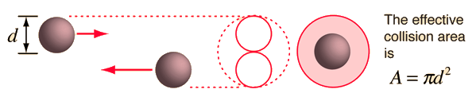
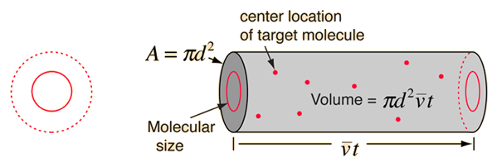





Libero Cammino Medio (1/2)
$$Volume=π d^{2}\overline{c} t$$
$$\overline{c} t$$
Si considera un intervallo di tempo t durante il quale avvengono un certo numero di urti:
$$λ=\frac{distanza percorsa}{numero di urti}=\frac{distanza percorsa}{densità part. ×volume inters.}$$
$$λ=\frac{\overline{c} t}{n V }\underset{→}{\text{si} \text{ottiene}}\frac{1}{n π{ d}^{2} }$$
$$λ=\frac{1}{n \sqrt{2 }π{ d}^{2} }$$
Ci sono un po’ più urti perché le particelle non sono ferme ma vengono anche incontro

Slide 12
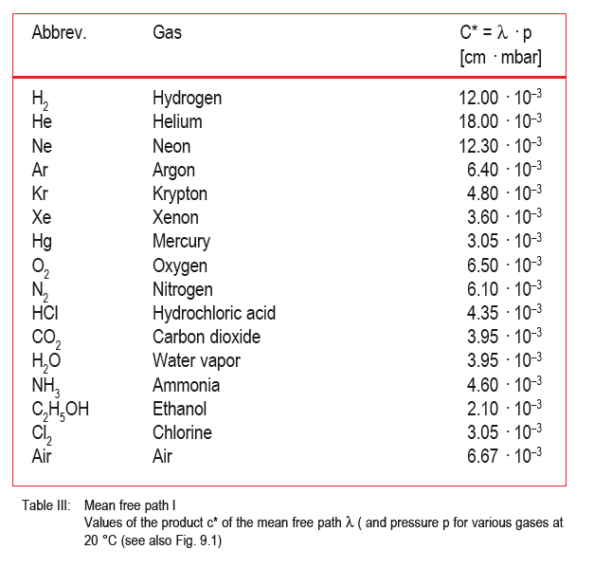


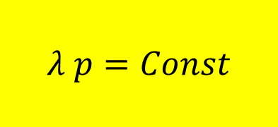
Libero Cammino Medio (2/2)
Utilizzando la definizione di densità di particelle e l’area di collisione
$$n=\frac{p}{k_{B} T}$$
$$λ p=\frac{k_{B} T}{\sqrt{2} π d^{2}}$$
$$λ p=Const$$
Il prodotto libero cammino medio per la pressione è una costante e dipende solo dalla temperatura e dalla natura dei gas.
Il libero cammino medio però dipende solo dalla densità delle particelle e dalla natura del gas

Slide 13
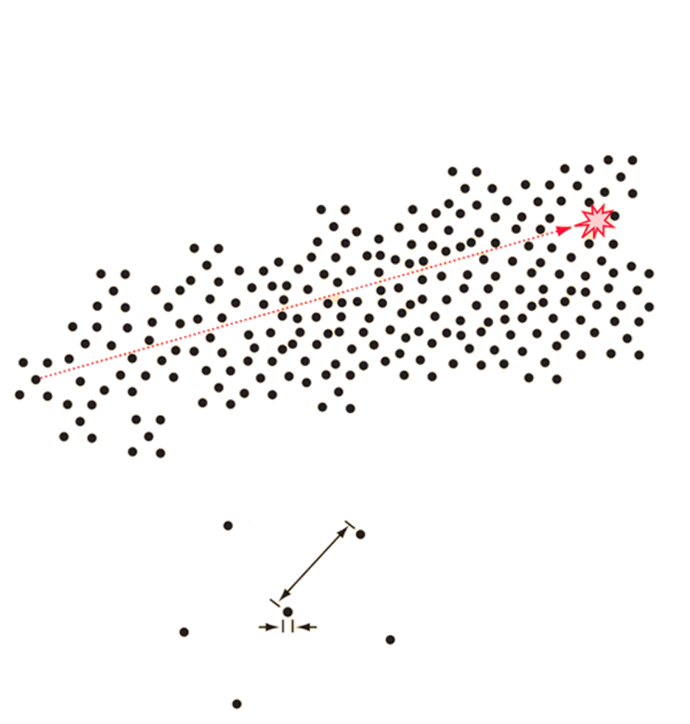
Vista in prospettiva del Libero Cammino Medio
Prospettiva del libero cammino medio rispetto alla separazione molecolare media (il diametro molecule è stato esageratemente aumentato di un fattore 5)
Modello di un gas ideale a STP (1atm e 0°C)
Il libero cammino medio è 310 volte il diametro atomico nominale e 28 volte la separazione molecolare media
Libero cammino medio pari a 93nm
Prospettiva delle dimensioni molecolari rispetto alla separazione molecolare media
La separazione molecolare media è circa 10 volte il diametro atomico
Separazione media tra le molecole
3.3nm
Diametro Atomico Nominale
0.3nm

Slide 14








Alcuni esempi di calcolo sul libero cammino medio
Esempio aria pressione atmosferica a 20°C
$p=1$mbar
$λ p=6.67 {∙10}^{−3}$cm mbar
$$λ=\frac{6.67 {∙10}^{−3}cm mbar}{1 mbar}=66.7 μm$$
Esempio idrogeno pressione nel range UHV a 20°C
$p={10}^{−8}$ mbar
$λ p=12 {∙10}^{−3}$cm mbar
$$λ=\frac{12 {∙10}^{−3}cm mbar}{{10}^{−8} mbar}=12 km$$
Esempio idrogeno pressione nel range UHV a -196°C = 77K
$p={10}^{−8}$ mbar
$$λ_{77K}=λ_{293K}\frac{77K}{293K}=12 km \frac{1}{3.805}=3.154 km$$

Slide 15

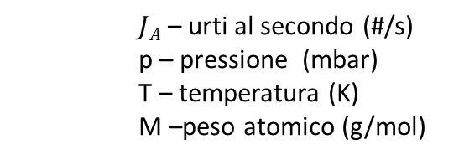

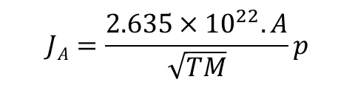
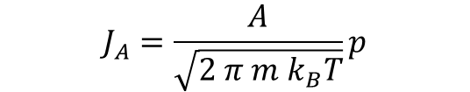
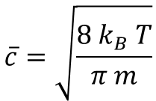
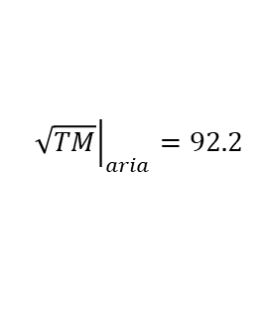
Urti alla Superficie
$$J_{A}=\frac{n \overline{c}}{4}A$$
Gli urti per unità di tempo su una superficie
Utilizzando la teoria cinetica dei gas perfetti, valgono le seguenti relazioni:
$$\overline{c}=\sqrt{\frac{8 k_{B} T}{π m}}$$
$$J_{A}=\frac{A}{\sqrt{2 π m k_{B}T}}p$$
$$n=\frac{p}{k_{B} T}$$
Superficie
Utilizzando la massa molecolare e inserendo la costante dei gas si ottiene:
$JA$ – urti al secondo (#/s)
p – pressione (mbar)
T – temperatura (K)
M –peso atomico (g/mol)
$$JA=\frac{2.635×{10}^{22}.A}{\sqrt{TM}}p$$
$${\left.\sqrt{TM}\right|}_{aria}=92.2$$
Per unità di area e utilizzando i valori per aria a 20°C si ottiene:
$ZA=$ $2.858×{10}^{20} p$ [cm⁻² s⁻¹] frequenza di collisioni
Superficie

Slide 16
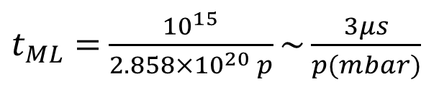

Tempo di Formazione di un Monolayer
In modo grossolano si assume:
$$1 Monolayer={10}^{15}\frac{molecole}{cm^{2}}$$
Sticking Factor (probabilità di adesione) pari a 1
√3 /2 δ_{m}
Alla pressione di 10⁻⁶ mbar si forma un monolayer in circa 3s
$t_{ML}=$ $\frac{{10}^{15}}{2.858×{10}^{20} p}\sim \frac{3μs}{p(mbar)}$
δ_{m}
Una molecola per unità di area indicata nel rombo.
Le particelle sono spaziate di δ_{m} diametro molecolare
Alla pressione di 10⁻⁹mbar si forma un monolayer in circa 1hr
Solamente con pressioni inferiori a 10⁻⁹ mbar è possibile avere superfici che non vengono deteriorate una volta preparate

Slide 17
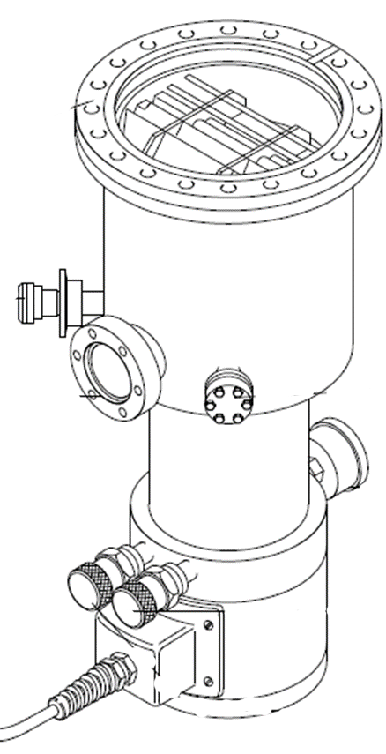


Efficienza di cattura di una pompa (coefficiente Ho)
Probabilità di pompaggio o fattore Ho è data dal rapporto:
J_{H2O} = 14.7 lt/s-cm²
J_{H2O} = 0.05 lt/s-cm²
$$P_{Ho}=\frac{S}{S_{0}}$$
$$S_{0}=\frac{\overline{c}}{4}A_{p}$$
Velocità di pompaggio S₀ per un gas con velocità media c di un apertura di area A, senza nessun riflusso
J_{H2} = 44 lt/s-cm²
J_{H2} = 37 lt/s-cm²
Esempio pompa criogenica
Flangia DN 200 CF
S_{H2O} = 4600 lt/s
S_{H2} = 2200 lt/s
Usando la PM dei gas a 20°C, d = 200mm, J = c/4, S₀ = J A_{p} si ottiene :
J_{H2O}=14.7 lt/s-cm² → S_{0,H2O} = 4616 lt/s → P_{Ho,H2O} = 99.7%
J_{H2} = 44 lt/s-cm² → S_{0,H2} = 13850 lt/s → P_{Ho,H2} = 15.9%

Slide 18
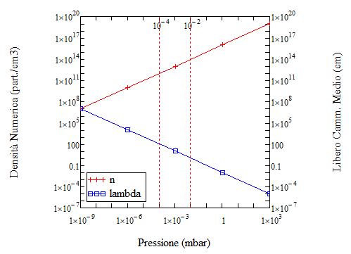
Caratteristiche dei gas a diverse pressioni
Ultra Alto Vuoto
La pressione è bassa
La densità di particelle è bassa
Il libero cammino medio è lungo
Sono più frequenti gli urti alle pareti piuttosto che gli urti tra particelle
Il tempo di formazione di un monolayer è lungo
Sono molto più importanti le specie che provengono dalle pareti che non quelle residue nel volume
Basso Vuoto
La pressione è alta
La densità di particelle è alta
Il libero cammino medio è corto
Sono più frequenti gli urti tra le particelle piuttosto che gli urti alle pareti
Il tempo di formazione di un monolayer è corto
Il coefficiente di convezione dipende dalla pressione

Slide 19
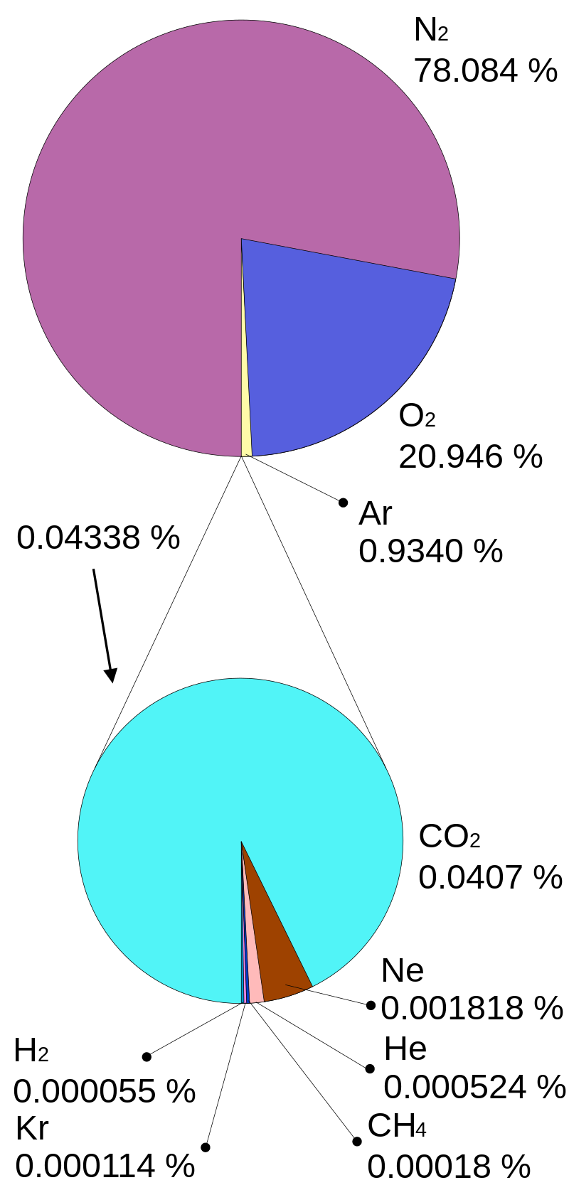
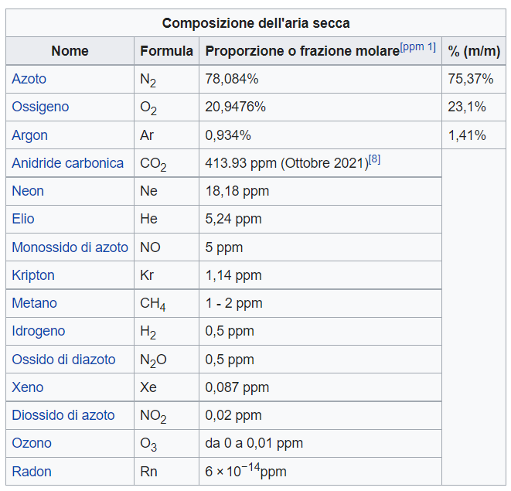
Definiamo il Pieno, l’Aria
PM [gm/mol]
28.01
32.00
39.95
44.01
M [gm]
21.87
6.70
0.37
0.02
28.96
Peso Molecolare dell’Aria
CO₂
413 ppm
Ne
18.2 ppm
Attenzione a:
Presenza di Elio
Presenza di Argon
H₂
0.5 ppm
He
5.24 ppm
Kr
0.5 ppm
CH₄
1-2 ppm

Slide 20



Vapore d’Acqua nell’Aria
Per la legge dei gas (Dalton) si ha:
$$p_{tot}=p_{aria}+p_{vapore}$$
L’aria umida è più leggera perché PM_{H2O} = 18.08 gm/mol
Il contenuto di aria si esprime normalmente in Umidità Relativa (RH%)
$$RH\%=\frac{p_{vapore}}{p_{vapore saturo}}100$$
Es. 50% umidità a 20°C equivale a 11.68 mbar. La frazione molare è:
$$X=\frac{p_{vapore}}{p_{aria}+p_{vapore}}=\frac{11.68}{1013.25+11.68}=1.14\%$$
Dati sul vapore saturo presi da Tabella XIII

